Slide 1

Как создать робота?

Slide 2
Движение Слух Голос Осязание Зрение Мозг
-
-
-
-
-
-
Колеса
Микрофон
Динамик
Кнопка
ИК датчик
Процессор

Slide 3
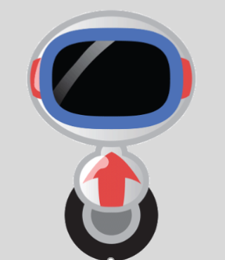
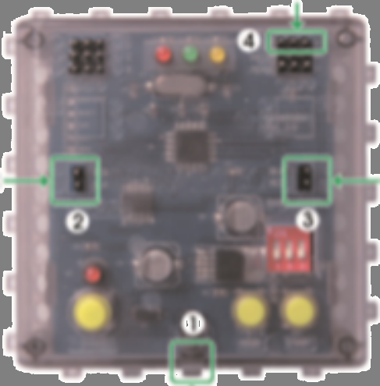
Процесс создания робота
Программа
Оболочка
Готовый робот

Slide 4
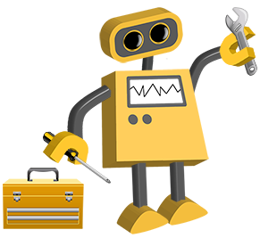
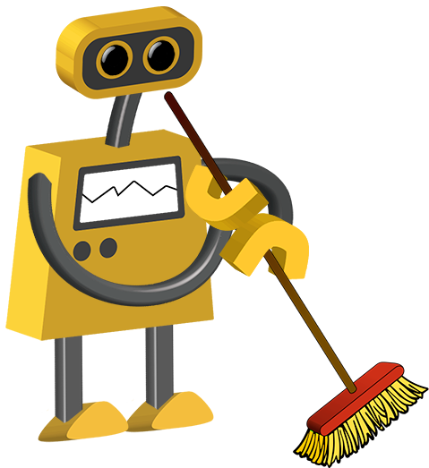
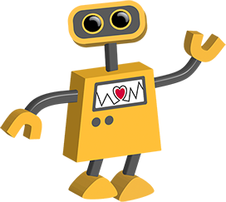
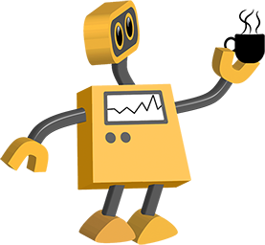
Какие роботы бывают?

Slide 5
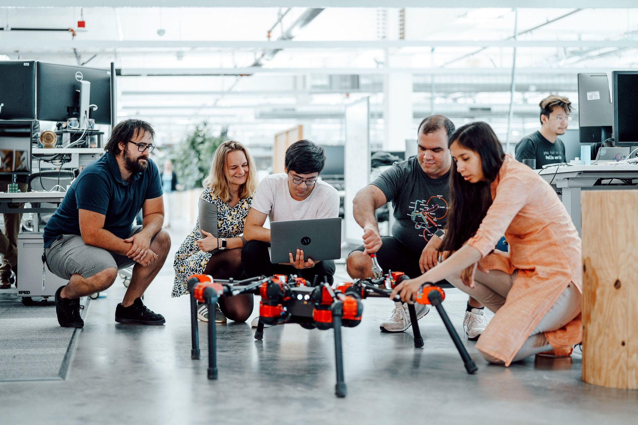
Кто создает роботов?

Slide 6
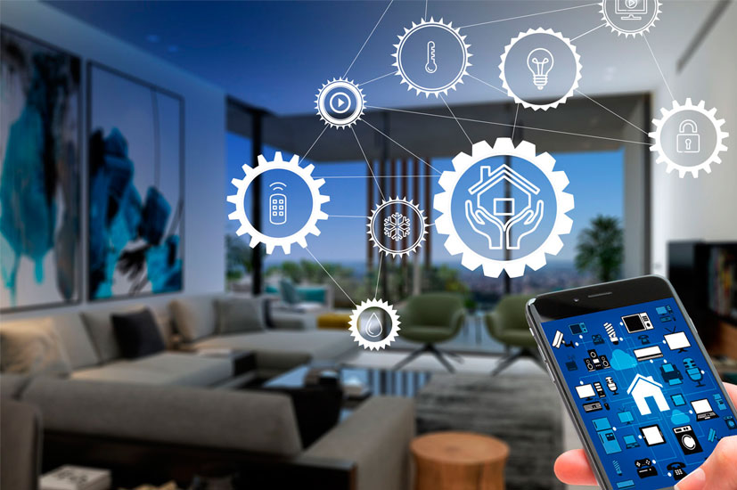
Умный домофон

Slide 7
Принцип создания алгоритма
Ввести код
Код правильный?
ДА
Приветствие
НЕТ
Кнопки
Сообщение об ошибке
Динамик

